Slide 1
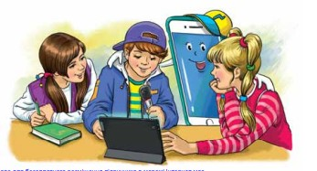
Розрізняю різновиди текстів
Застосовую знання про текст
4 клас

Slide 2
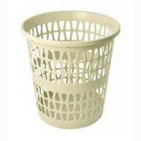
Налаштування на урок.
Вправа «Кошик для сміття»
Добрий день! Саме добрий!
Якщо є щось, що може тобі завадити працювати на уроці або псує настрій, запиши це на аркуші паперу.
А тепер візьми цей аркуш, зімни його і викинь ось у цей кошик.
Тепер викинуто увесь негатив, який може заважати тобі працювати.
Тепер неодмінно отримаєш гарний результат!

Slide 3
Мотивація навчальної діяльності
Сьогодні ми будемо розрізняти різні типи текстів; добирати заголовок до тексту.
Здійснимо віртуальну подорож до нової для нас країни Північної Америки.

Slide 4
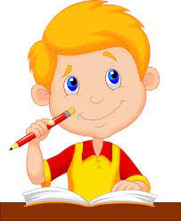
Вправа «Я знаю»
«Вирощуємо» ялинку ТЕКСТ?
Текст
заголовок
Про що йде мова в тексті
Головна думка тексту
тема тексту
мета тексту
Види текстів
Послідовність речень
Зв’язок речень за змістом
Абзац - одне чи кілька речень, пов’язаних за змістом
Заголовки до окремих частин тексту
план
будова
зачин
кінцівка
повідомляє про що і про кого йтиме мова в тексті
підводить підсумок усього сказаного
Основна частина
розповідає про розвиток подій

Slide 5
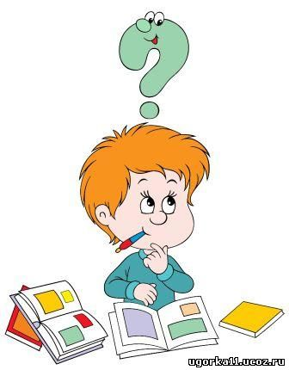
Досліджую
Віднови таблицю. Яку назву можна дати таким текстам?
Розповідь
Опис
Міркування
? | ? | ?
Розповідає про якусь подію | Описує зовнішній вигляд предмета або особи | доводить або спростовую якийсь факт
Що сталося? | Який? | Чому?

Slide 6
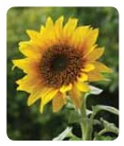
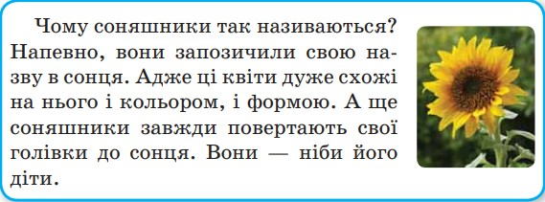
Поміркуй
Прочитай тексти. Визнач, який із них є розповіддю, який – описом, який – міркуванням.
опис
міркування
Який текст про соняшник тобі найбільше сподобався? Добери до нього заголовок. Запиши заголовок і текст. Знайди речення з однорідними членами. Підкресли головні і другорядні члени речення
розповідь

Slide 7
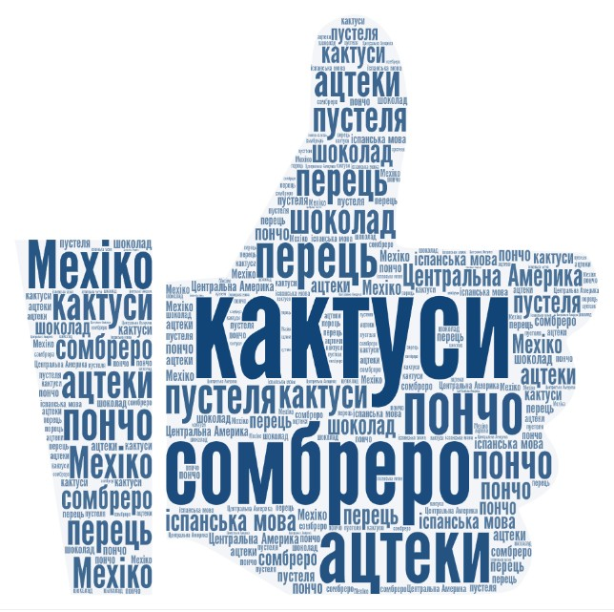
Узнай країну
Сьогодні здійснимо віртуальну подорож до країни, з якої прийшли в Європу багато овочів. Прочитай назву цієї країни по анаграмі.
КАСИМЕК
Добери спільнокореневі до слова Мексика.
Виділи корінь і суфікси в утворених словах
Мексика –
мексиканець, мексиканка, мексиканці, мексиканський
В хмарі прочитай слова, що асоціюються з Мексикою
Кактуси, сомбреро, ацтеки, пончо, пустеля, перець, шоколад, Мехіко, Центральна Америка, іспанська мова

Slide 8
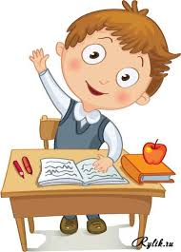
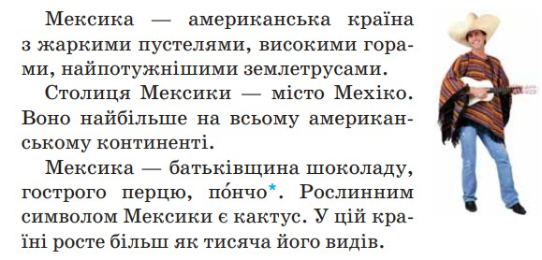
Віртуальна подорож
Прочитай повідомлення про Мексику.
Що ти дізнав/лася про цю країну?
ПОНЧО – верхній одяг із прямокутного шматка тканини, що має виріз для голови.
Текст - розповідь
Визнач тип цього тексту. Знайди Мексику на карті.

Slide 9
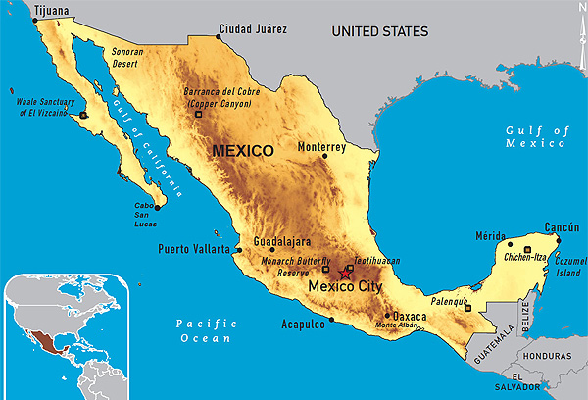
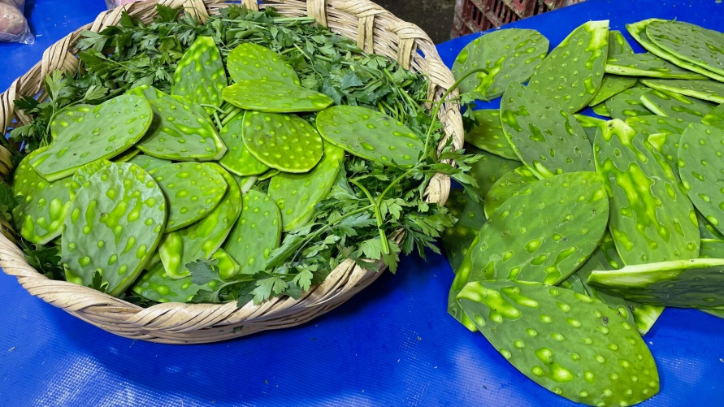
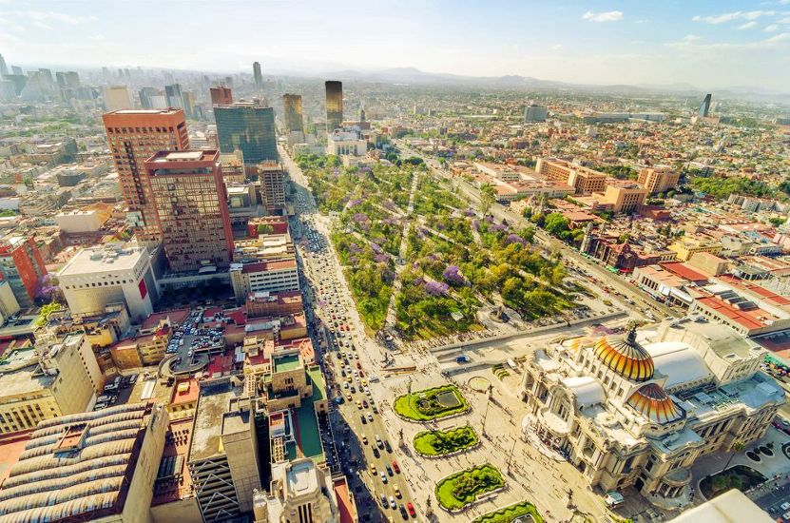
Віртуальна подорож
Мексика – країна в південній частині Північної Америки. Межує на півночі зі Сполученими Штатами Америки; на південному-сході — з Гватемалою, Белізомі і Карибським морем; на півдні й на заході омивається Тихим океаном; на сході — омивається Мексиканською затокою.
Столиця Мексики, місто Мехіко, розташоване в котловані, оточеному вулканами.
Кактус – не тільки культурний та історичний символ Мексики, а й один із основних продуктів мексиканської кухні!

Slide 10
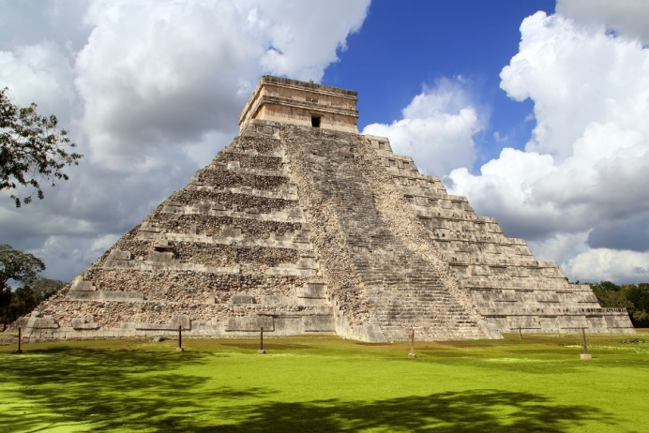
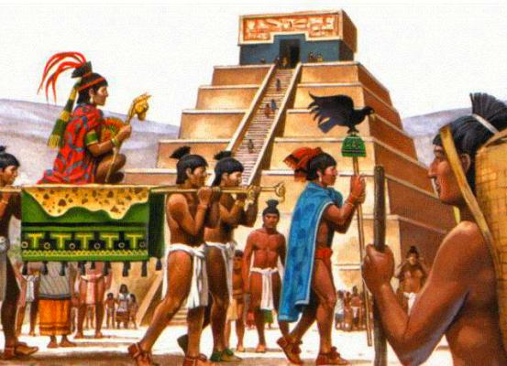
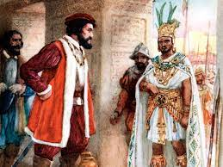
Мова Мексики
Прочитай ввічливі слова, які вживають мексиканці.
Чи здогадуєшся, якою мовою вони розмовляють?
Прочитай текст, щоб перевірити свій здогад.
Визнач тип цього тексту
Текст міркування
Ола! – Привіт!
Адьйос. – До побачення
Піраміда ацтеків в Мексиці

Slide 11
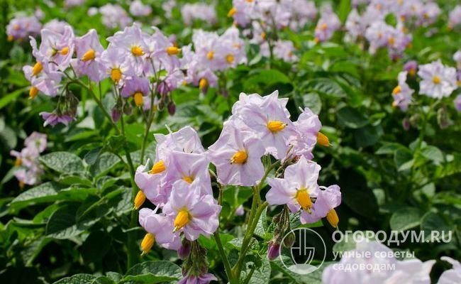
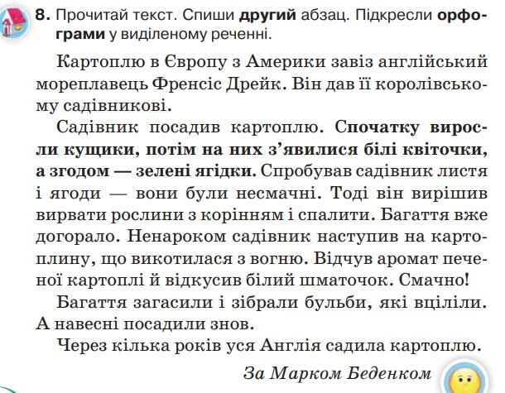
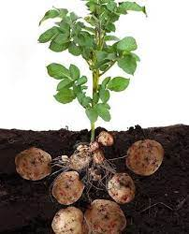
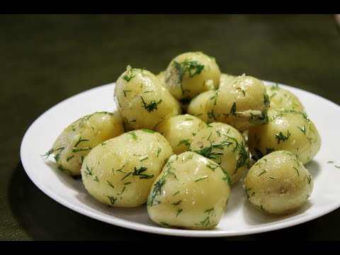
Домашнє завдання

Slide 12
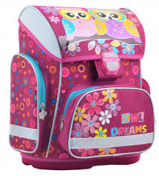
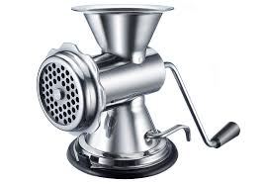
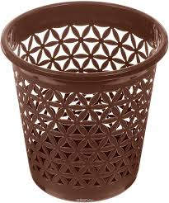
Рефлексія
Вправа «Рюкзак, м’ясорубка, корзина»
Підсумок уроку
— Які види текстів розрізняли на уроці?
— Як визначити текст-розповідь? Текст-опис? Текст-міркування?
Якою країною сьогодні подорожували?
Яка інформація про цю країну вразила?
зрозумів
доопрацюю
ці знання непотрібні, незрозумілі

